Slide 1


ESTADISTICA
CONCEPTOS BASICOS DE ESTADISTICA
Mg. Edward I. Terrones Gálvez

Slide 2
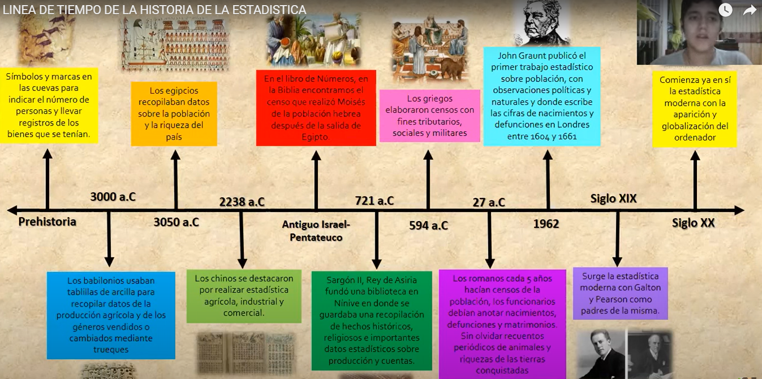
HISTORIA DE LA ESTADISTICA A NIVEL MUNDIAL

Slide 3
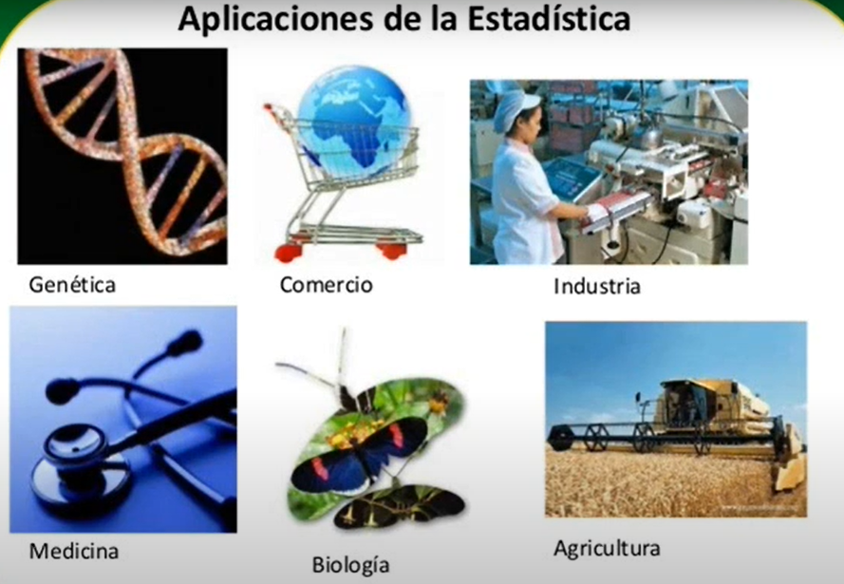

Slide 4
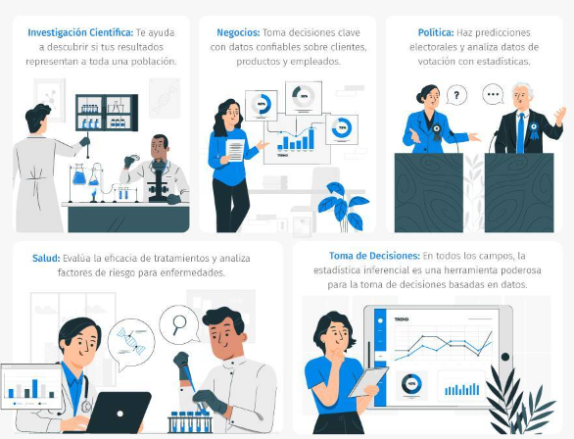

Slide 5

LA ESTADISTICA EN LA VIDA DIARIA

Slide 6


Slide 7
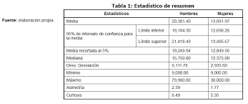

La estadística sirve

Slide 8
POR LO TANTO
1. Permite resumir los resultados de manera significativa y cómoda.
2. Nos permite deducir conclusiones generales.
3. Permite una descripción más exacta.
4. Utiliza un lenguaje que permite comunicar información basada en datos cuantitativos.

Slide 9

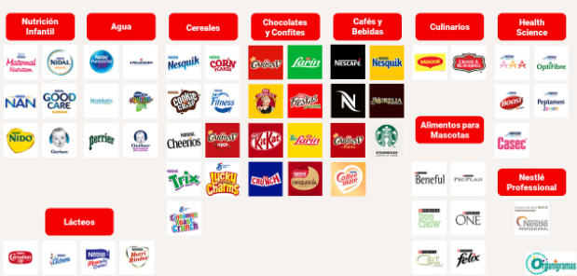

Slide 10


Slide 11
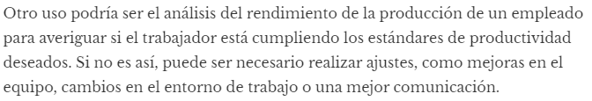
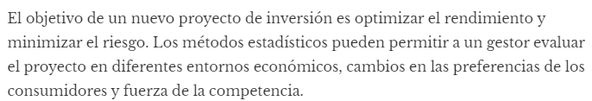
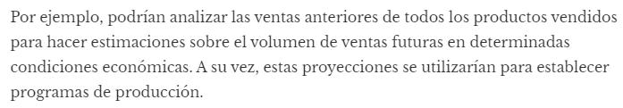
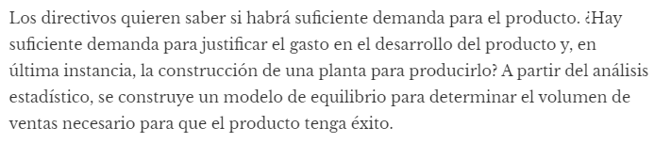

Slide 12
Definición: Estadística
Es la ciencia que comprende una serie de métodos y procedimientos destinados a la recopilación, tabulación, procesamiento, análisis e interpretación de datos cuantitativos y cualitativos. Un objetivo de la estadística es describir "la población del estudio" en base a información obtenida de elementos individuales.
Se divide en dos ramas: Estadística descriptiva y Estadística inferencial.
Fuente: Manuel Córdova Zamora – Estadística Descriptiva e Inferencial.

Slide 13
ESTADÍSTICA DESCRIPTIVA
ESTADÍSTICA INFERENCIAL
Rama de la ciencia estadística que se relaciona con el resumen y descripción, como tablas y gráficos, y el análisis mediante algunos cálculos.
Rama de la ciencia estadística que utiliza un conjunto de métodos con los que se hace generalización o inferencia sobre una población utilizando una muestra.
RAMAS

Slide 14
PARAMETROS
Es la medida de resumen de toda la población. Se expresa, por ejemplo, como total poblacional, media poblacional, proporción o porcentaje poblacional, razón poblacional, entre otros. Su valor representa una característica numérica de la población; los parámetros son difíciles de calcular porque en muchos casos la recolección de datos de toda la población es prácticamente imposible, pero puede ser inferido mediante los estadígrafos, de donde proviene el nombre de “ estadística”. (Hernández, Fernández y Bautista, 1994)

Slide 15
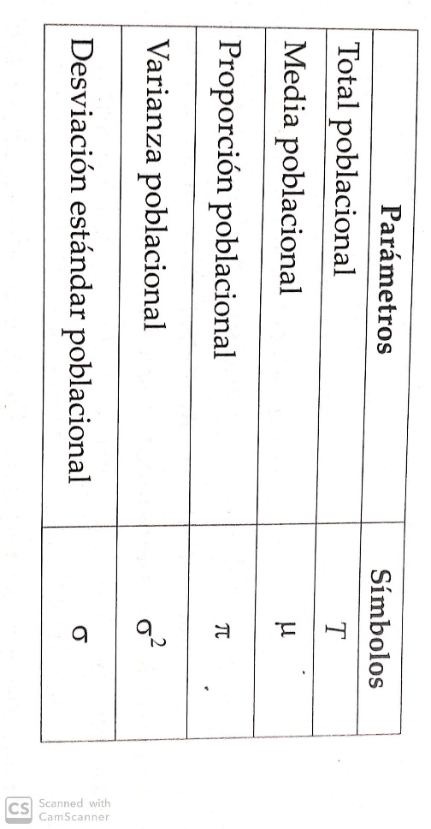
PARAMETROS

Slide 16
ESTADISTICO
Conocido también como estadígrafo, es el valor calculado basado en los datos que se obtienen de una muestra y, por lo tanto, es una estimación o aproximación del parámetro. En estadística inferencial, los estadísticos sirven para estimar los parámetros de población que generalmente se desconocen. Entre los estadísticos conocidos se tiene la media muestral (promedio), la proporción o porcentaje muestral, entre otros.

Slide 17
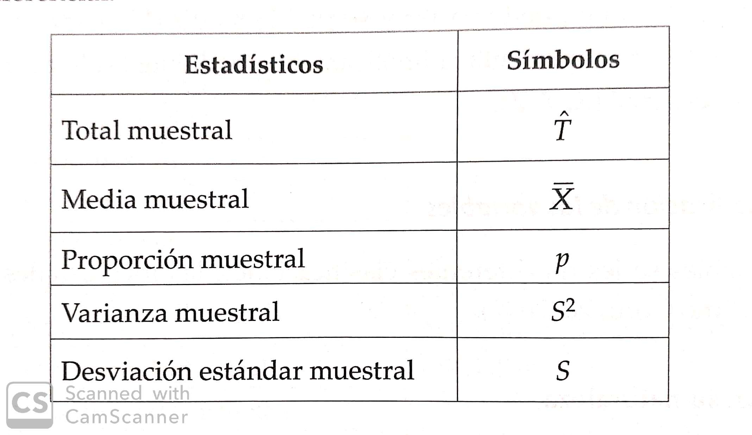
ESTADISTICO

Slide 18

POBLACIÓN
Es cualquier conjunto de unidades o elementos que comparten una característica que se desea investigar. Estas características deben estar claramente definidas, en el espacio y el tiempo. Dichos elementos pueden ser personas, hogares, manzanas distritos, ciudades, escuelas, hospitales, entre otros. (Hernández, Fernández y Bautista, 1994)

Slide 19
Población Finita
Es aquella cuyos elementos son susceptibles de ser contados. Para estudios en las ciencias sociales, una población se considera finita cuando el número total de elementos es menor o igual a 100 000. Por lo general, una población finita se define con limites de espacio tiempo. (Restituto Sierra Bravo, 1997 – Técnicas de investigación social)

Slide 20
Población Infinita
Es aquella cuyos elementos no son susceptibles de ser contados; es decir, cuando son ilimitados. Para estudios en la ciencias sociales, una población se considera infinita cuando el numero total de sus elementos es mayor a 100 000. (Sierra Bravo, 1997)

Slide 21
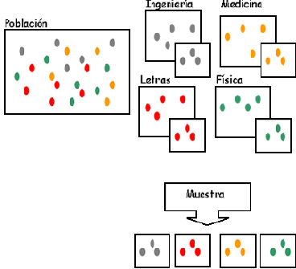
Muestra
Es un subconjunto de la población, debidamente seleccionado mediante el uso de técnicas estadísticas o mediante el juicio de expertos. Si los datos de una muestra se han obtenido haciendo uso de procedimientos que utilizan el calculo de probabilidades. (Sierra Bravo, 1997)

Slide 22
Muestra probabilística
Es aquella muestra que se obtiene por métodos probabilísticos de selección, en el cual cada elemento de la población o universo tiene una probabilidad conocida de selección. La principal ventaja de este tipo de muestra es que puede medirse el tamaño del error muestral en nuestras predicciones. (Hernández, Fernández y Bautista, 1994)

Slide 23
Muestra No probabilística
Llamada también muestra dirigida, es aquella que se obtiene mediante el juicio o criterio de una persona, generalmente un experto en la materia que selecciona los elementos de la muestra. La teoría de la probabilidad no puede ser empleada para medir el error de muestreo, lo cual constituye su mayor desventaja. Entre sus principales ventajas podemos mencionar que es fácil de obtenerla a través de convocatorias. (Hernández, Fernández y Bautista, 1994)

Slide 24
EJEMPLO
Determinar la población, muestra, parámetro y estadístico
SOL:
POBLACION:
MUESTRA:
PARAMETRO:
ESTADISTICO:

Slide 25


